Slide 1
«УЧИТЬСЯ НИКОГДА НЕ ПОЗДНО»

Slide 2
Основная цель проекта –
поддержание активного долголетия пенсионеров и инвалидов города Курчатова.
Задачи проекта:
- создание факультетов Университета народного просвещения им. Т.П. Николаева для обучения
неработающих пенсионеров и инвалидов;
- объединение городских структур различной направленности в единый процесс;
- привлечение волонтёрского педагогического труда;
- расширение круга общения пожилых людей, занятости и активного досуга.

Slide 3
Уникальность практики:
- предоставление бесплатного дополнительного образования людям пожилого возраста;
- улучшение качества жизни пожилых людей на территории города Курчатова;
- создание позитивного имиджа пожилых людей среди молодого поколения;
- стабилизация социальной ситуации.

Slide 4
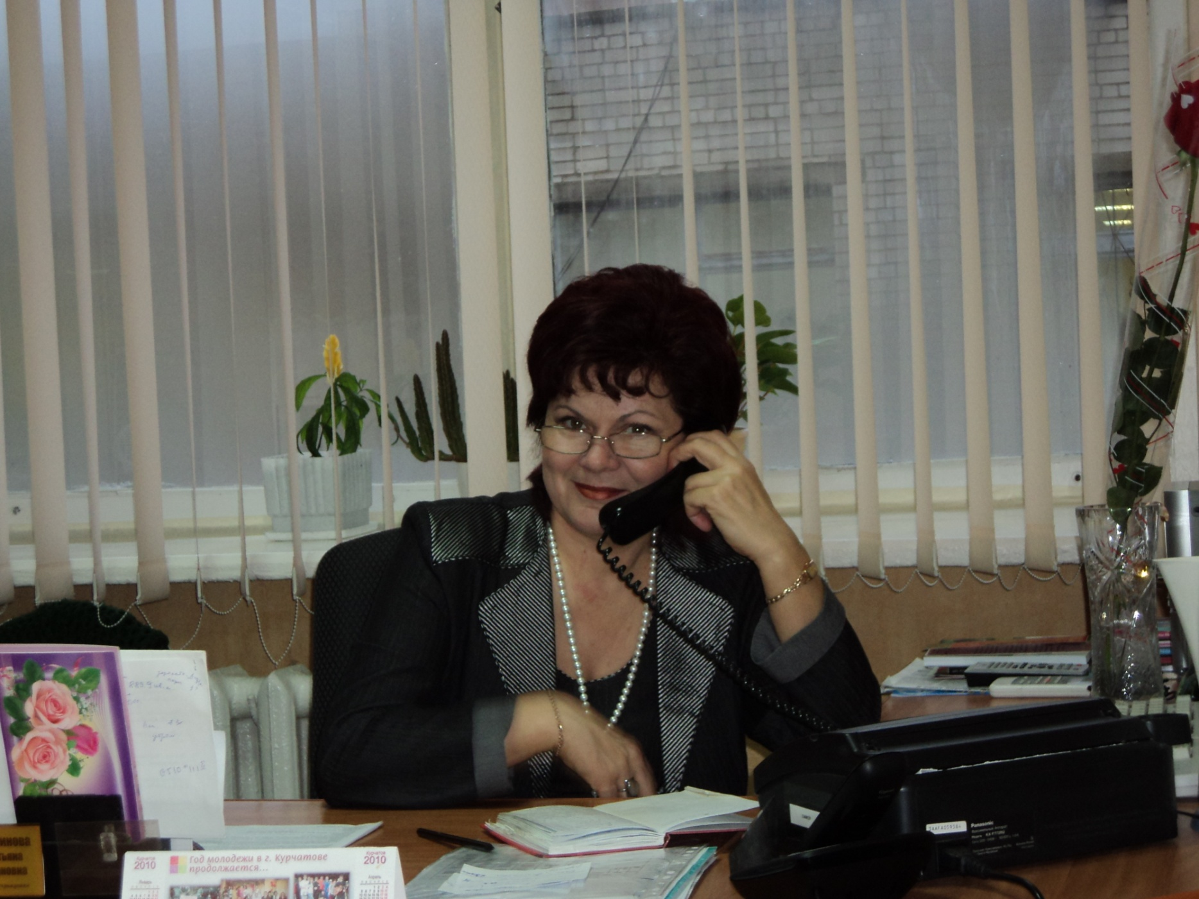
Ректор Университета народного просвещения
имени Т.П. Николаева

Slide 5
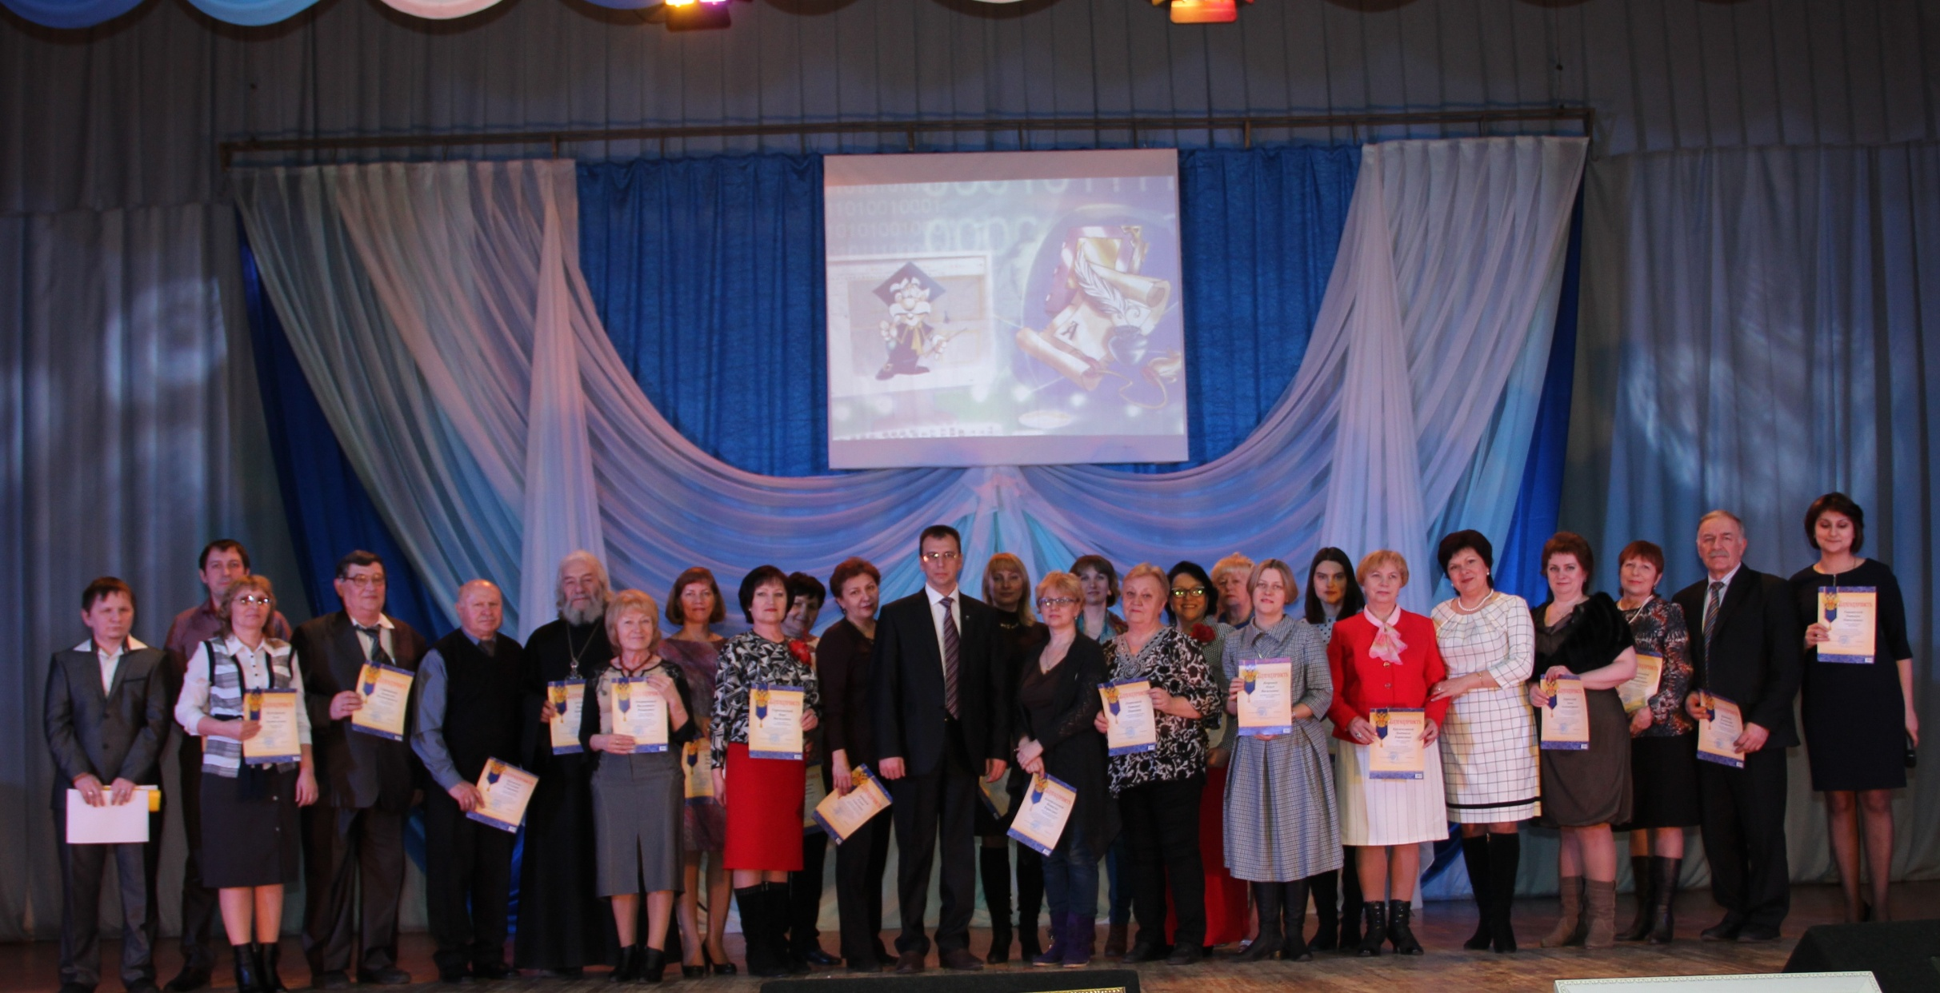
Команда проекта:

Slide 6
- Глава города Курчатова И.В. Корпунков;
- МКУК «ЦБС» города Курчатова (директор Т.И. Меринова);
- Управление по культуре, спору и делам молодежи администрации города Курчатова (начальник Н.В. Ермакова);
- Управление социального обеспечения города Курчатова (начальник Н.О. Зайцева);
- Комитет образования администрации города Курчатова (председатель С.В. Рудаков);
- МООВ Концерна «Росэнергоатом» (руководитель С.Л.Самсонов);
- Курчатовское отделение «Союза пенсионеров России» (председатель А.В. Степанов);
- Общество инвалидов (председатель С.А. Якименко);
- Городской Совет ветеранов (председатель С.З. Галимова);
- ОБУК «Курчатовский государственный краеведческий музей»
(директор В.А. Тарасова);
- МКУК МЦ «Комсомолец» (директор Н.В. Абакумова);
- МКОУ ДО «Курчатовская ДШИ» (директор В.С. Яковлев);
- Храм Успения Пресвятой Богородицы (настоятель Роман Братчик).

Slide 7
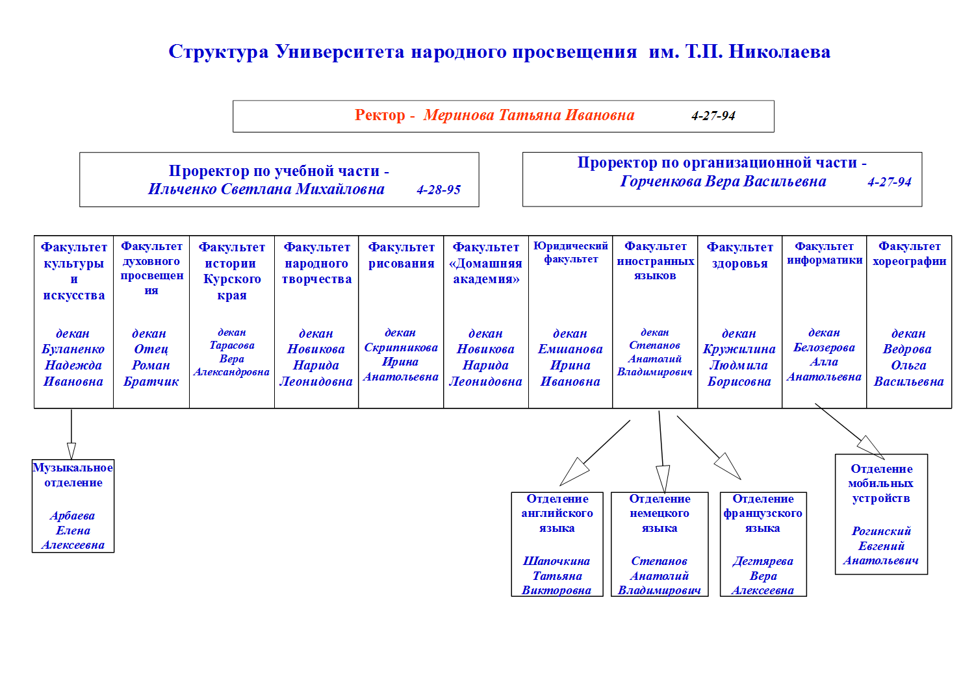

Slide 8
Ресурсы проекта:
- материально-техническая база учреждений;
- кадровый потенциал организаций;
- волонтёрский труд;
- привлечённые средства по итогам социально-значимых конкурсов.

Slide 10
Перспективы развития:
- увеличение количества слушателей Университета народного просвещения им.Т.П.Николаева для пожилых людей;
- увеличение количества факультетов в соответствии с потребностями слушателей Университета;
- привлечение волонтёров и геронтоволонтёров к преподаванию на факультетах.

